Slide 1
实验一：观察小鱼的运动和呼吸（八上P22）
（5min）
实验二：观察小鱼尾鳍内血液流动（七下P56）
（15min）
实验三：小组合作解剖小鱼并观察内部结构
（15min）

Slide 2
实验一：观察小鱼的运动和呼吸（P22）
阅读P22观察指导，2人小组自主观察，回答课本中的4个讨论问题。（5min）

Slide 3
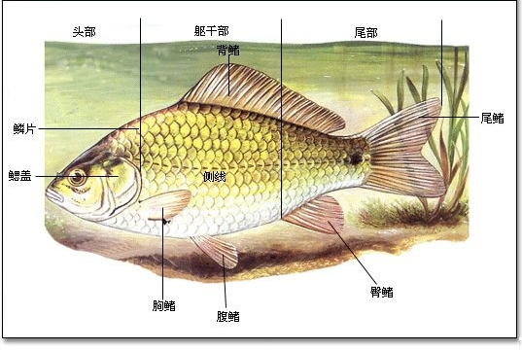
1、鲫鱼的外形和结构

Slide 4
2、观察小鱼呼吸方式（口与鳃盖交替张合）
3、探究各鱼鳍的功能

Slide 5
实验二：观察小鱼尾鳍内血液流动（ P56 ）
实验方法（5步骤）：
润、取、放、盖、观

Slide 6


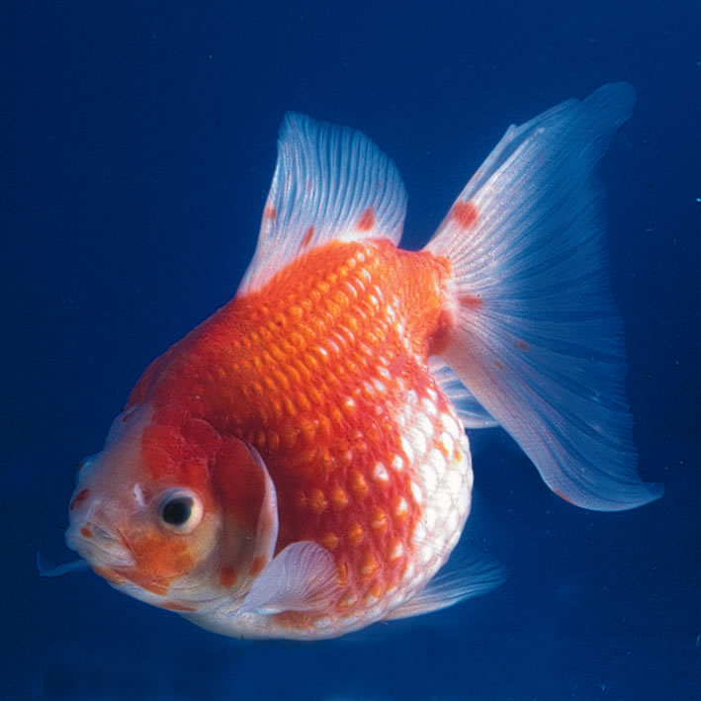
实验二：观察小鱼尾鳍内血液流动（ P56 ）
思考：
1、实验中观察到 种血管，这些血管的粗细顺序是 ，血液的流速大小顺序是 。
2、血液的流动方向是： 血液从 血管流向 血管；再汇集到 血管。
3、毛细血管中，红细胞（ ） 移动。
动脉
毛细
静脉
单行
选择颜色较浅的尾鳍

Slide 7
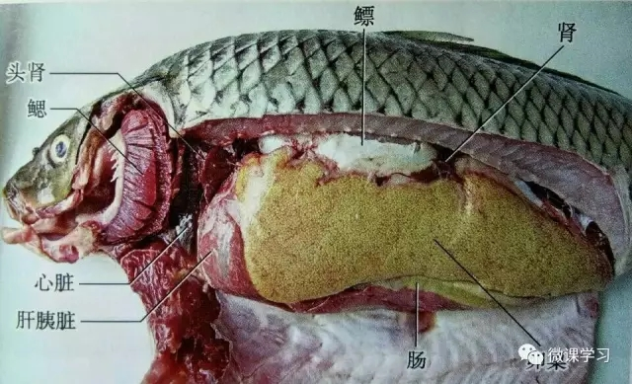
实验三：解剖小鱼并观察内部结构

Slide 8


